Slide 1




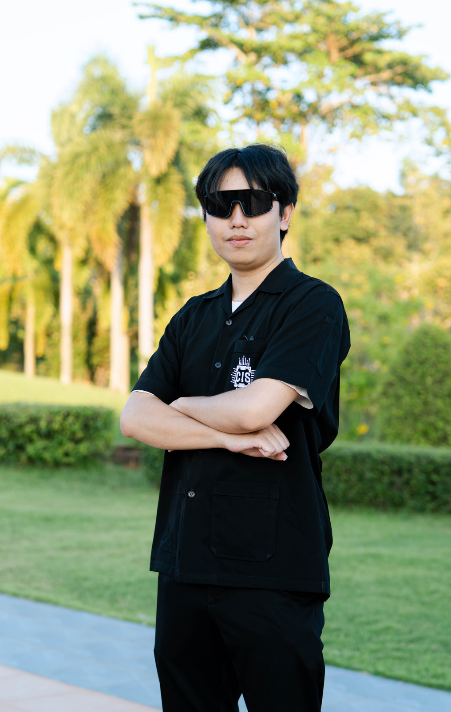

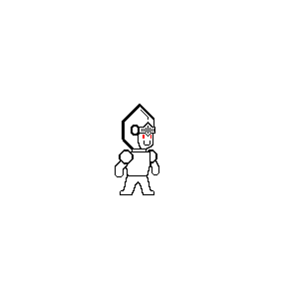
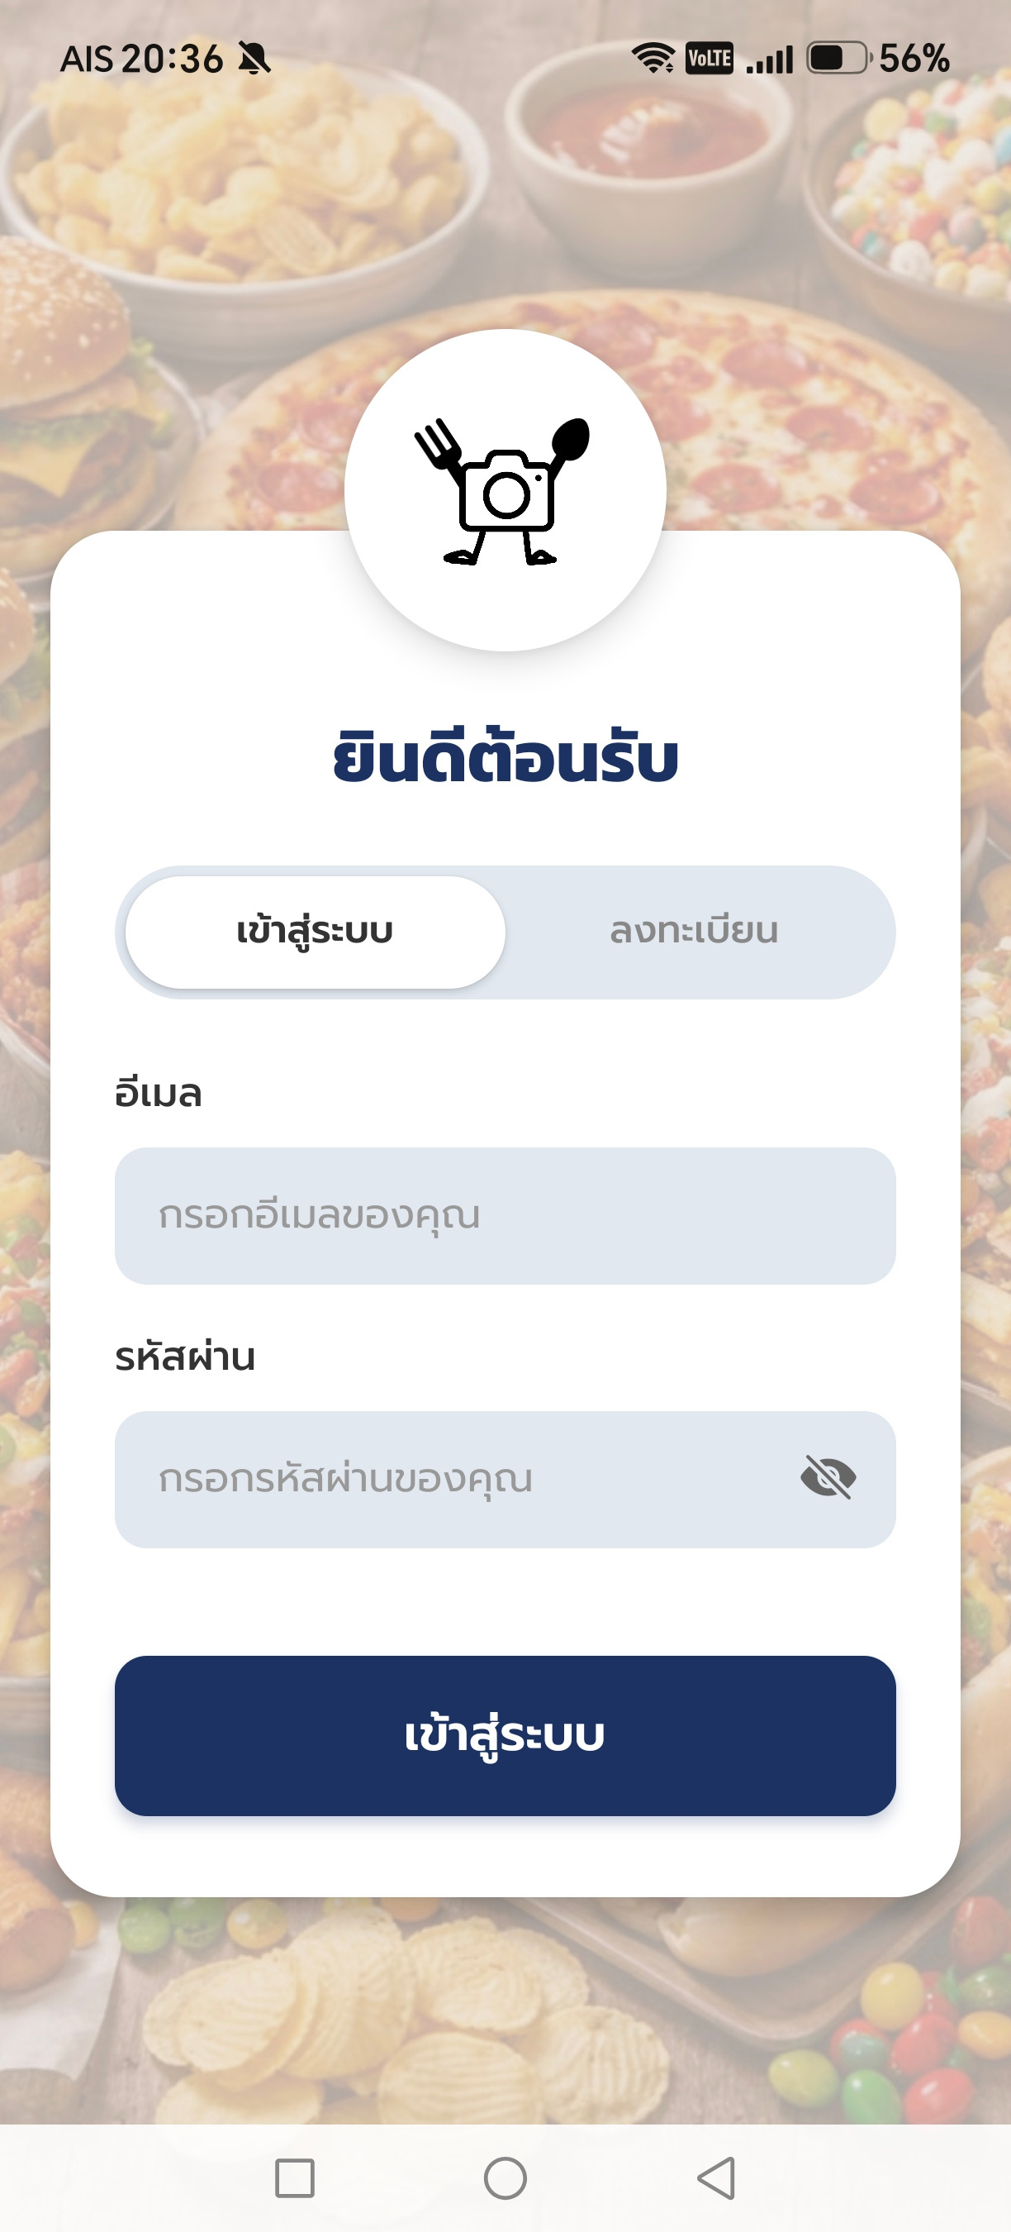
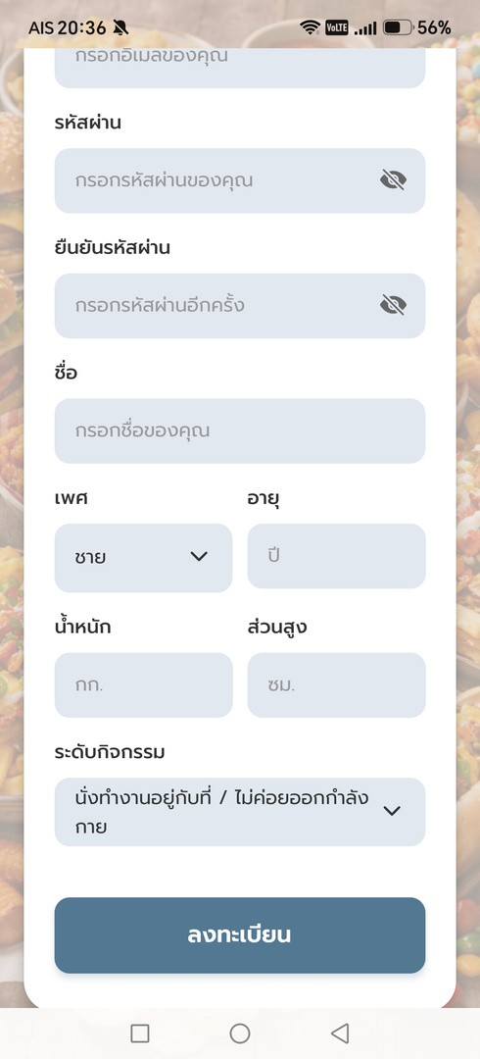
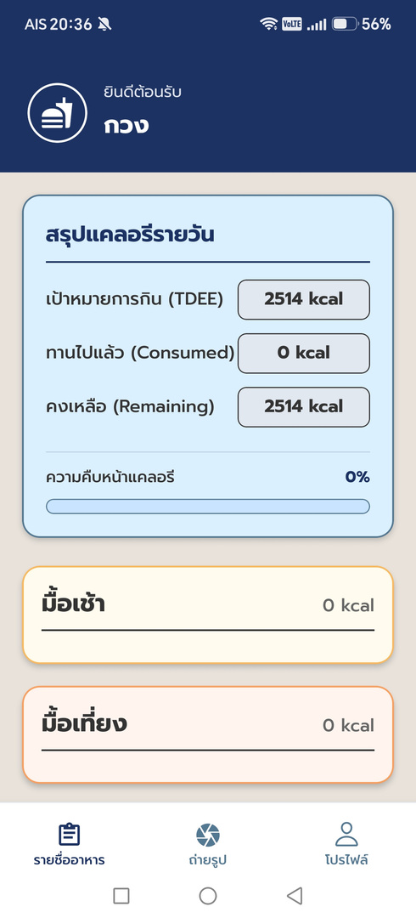
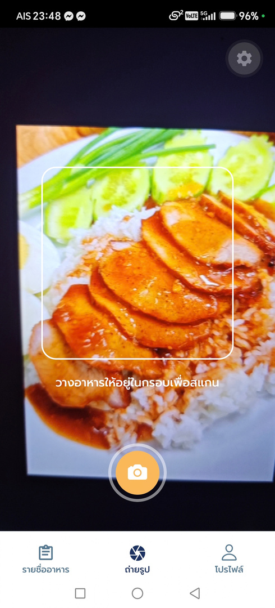
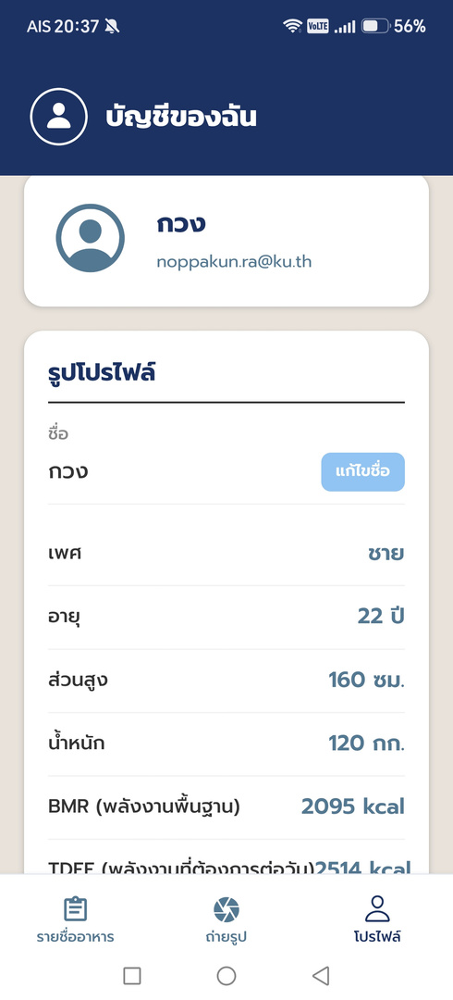
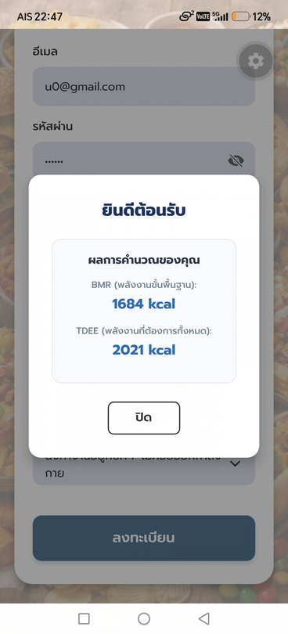
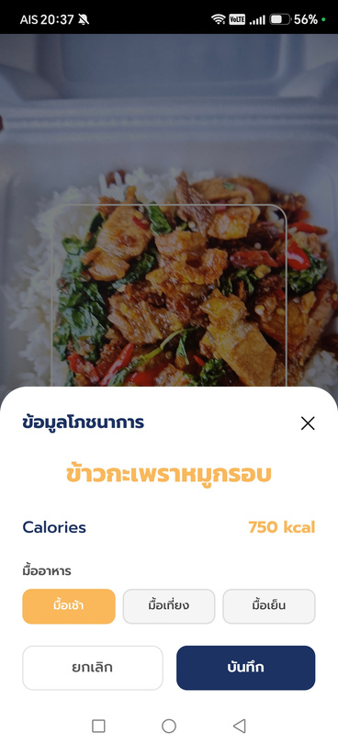





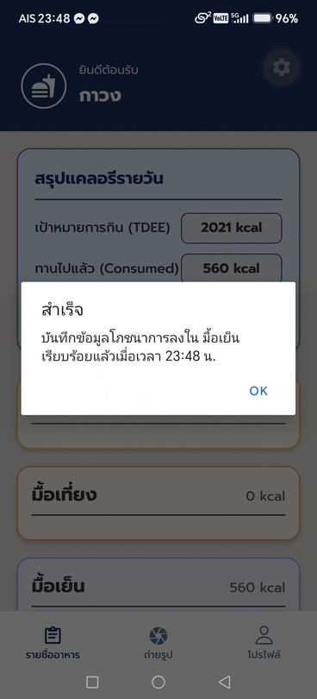




การรู้จำภาพอาหารจานเดียวและประมาณแคลอรี่
มหาวิทยาลัยเกษตรศาสตร์ วิทยาเขตเฉลิมพระเกียรติ จังหวัดสกลนคร
บทนำ
ในปัจจุบัน ผู้คนให้ความสำคัญกับสุขภาพและโภชนาการมากขึ้น การเลือกรับประทานอาหารที่เหมาะสมและมีคุณค่าทางโภชนาการจึงเป็นปัจจัยสำคัญต่อคุณภาพชีวิต การเลือกรับประทานอาหารจึงมีความสำคัญมาก เพื่อทำให้มีสุขภาพที่แข็งแรงและยังช่วยป้องกันโรคต่างๆ
ผู้พัฒนาได้พบปัญหาผู้บริโภคมักรับประทานอาหารที่ไม่ได้บรรจุหีบห่อ เช่น อาหารตามสั่ง อาหารในโรงอาหาร หรืออาหารที่ปรุงเอง ซึ่งไม่สามารถตรวจสอบข้อมูลโภชนาการได้จากบาร์โค้ดเหมือนอาหารสำเร็จรูปทั่วไป ทำให้การควบคุมปริมาณพลังงานและสารอาหารเป็นไปได้ยาก
ดังนั้นผู้พัฒนาจึงได้พัฒนาแอปพลิเคชันสำหรับถ่ายรูปอาหารจานเดียวและแสดงแคลอรี่เพื่อช่วยให้ผู้ใช้งานสามารถเลือกบริโภคอาหารได้อย่างเหมาะสมกับสุขภาพ
นายนพคุณ ราชกรม รหัสนิสิต 6640202260
อาจารย์ที่ปรึกษา ผู้ช่วยศาสตราจารย์ ดร.ศศิธร สุชาชัย
รายละเอียดโครงงาน
วัตถุประสงค์
เพื่อพัฒนาแอปพลิเคชันสำหรับถ่ายรูปอาหารจานเดียวและแสดงแคลอรี่อาหารเพื่อช่วยให้ผู้ใช้งานสามารถเลือกบริโภคอาหารได้อย่างเหมาะสมกับสุขภาพ
  หน้าลงทะเบียนและเข้าสู่ระบบ
  หน้าหลังเข้าสู่ระบบ
ขอบเขตของโครงงาน
ขอบเขตผู้ใช้งาน
(1) สามารถลงทะเบียนและเข้าสู่ระบบ (Login) เพื่อบันทึกข้อมูลส่วนตัว เช่น อายุ เพศ น้ำหนัก และส่วนสูง เพื่อคำนวณหาค่าพลังงานที่ร่างกายต้องการต่อวัน (BMR/TDEE)
  หน้าถ่ายรูป
  หน้าโปรไฟล์
(2) สามารถใช้ฟังก์ชันถ่ายรูปอาหารจานเดียวผ่านแอปพลิเคชัน เพื่อให้ระบบวิเคราะห์ประเภทอาหารและปริมาณแคลอรี่โดยประมาณ
เครื่องมือที่ใช้พัฒนา
Visual Studio Code
React Native
YOLOv8
Firebase
CVAT
Figma
เครื่องมือที่ใช้พัฒนา
(3) สามารถบันทึกประวัติการรับประทานอาหารในแต่ละวันเพื่อดูสรุปยอดแคลอรี่รวม
ขอบเขตด้านการพัฒนาโมเดล
(1) กระบวนการเตรียมข้อมูล โมเดลสำหรับการรู้จำภาพอาหารจานเดียวและประมาณแคลอรี่
(1.1) เก็บรวมรวมภาพอาหาร 5 รายการ โดยมีดังนี้ 1) ข้าวขาหมู 2) ข้าวมันไก่ 3) ข้าวกระเพราหมูกรอบ 4) ข้าวหมูแดง 5) ข้าวไข่เจียว (5x5)
(2) ใช้โปรแกรม ICViAT (Intelligent Computer Vision Annotation Tool) ใช้สำหรับ ล้อมภาพ (Image Annotation / Image Labeling) เพื่อแบ่ง class ในการจำแนกภาพ (Feature Extraction) จากสภาพแวดล้อม
(3) นำภาพอาหารจานเดียวไปพัฒนาโมเดลสำหรับรู้จำภาพอาหารจานเดียวและประมาณแคเลอรี่ด้วย Yolo8
Javascript
Python
ภาควิชาวิทยาการคอมพิวเตอร์และสารสนเทศ
คณะวิทยาศาสตร์และวิศวกรรมศาสตร์
มหาวิทยาลัยเกษตรศาสตร์ วิทยาเขตเฉลิมพระเกียรติ จังหวัดสกลนคร

Slide 2

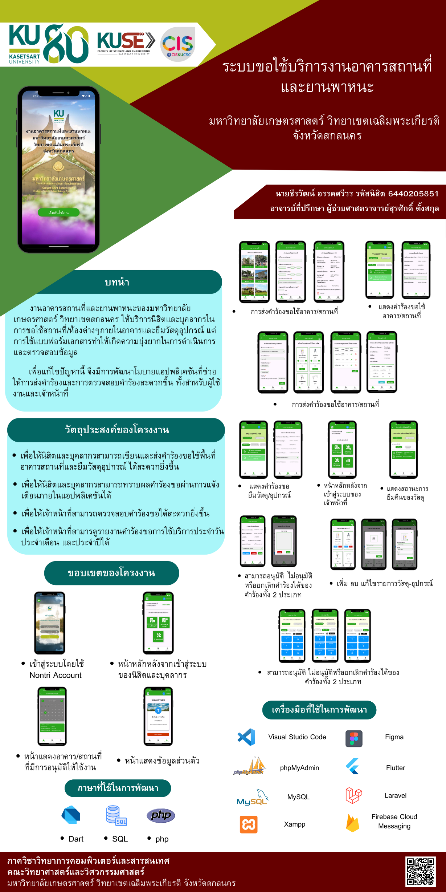
ตัวอย่าง

